Slide 1
I premi di risultato detassati: andamento 2016 e 2017
Elaborazioni a cura di OCSEL Cisl
su dati MEF
Aprile 2018

Slide 2
2016
2017
Benefit mgl € (***)
«Lavoratori» | Ammontare | Media procapite
130.743 | 93.985 | 0,72
6,4%
Premi di produttività (a tassazione sostitutiva), mgl €
«Lavoratori» | Ammontare | Media procapite
1.869.218 | 1.942.884 | 1,04
(*) 21.191.018 | 438.230.847 | 20,68
Premi di produttività (a tassazione sostitutiva) mgl €
«Lavoratori» | Ammontare | Media procapite
2.038.647 | 2.595.992 | 1,27
(*) 21.816.742 | 448.654.407 | 20,56
3,6%
6,2%
+11,6% (**)
+35,4% (**)
(*) Tutti i contribuenti che hanno un reddito da lavoro dipendente e assimilati (**) Confronto con premi + benefit (***) per le tipologie previste nella certificazione CU

Slide 3
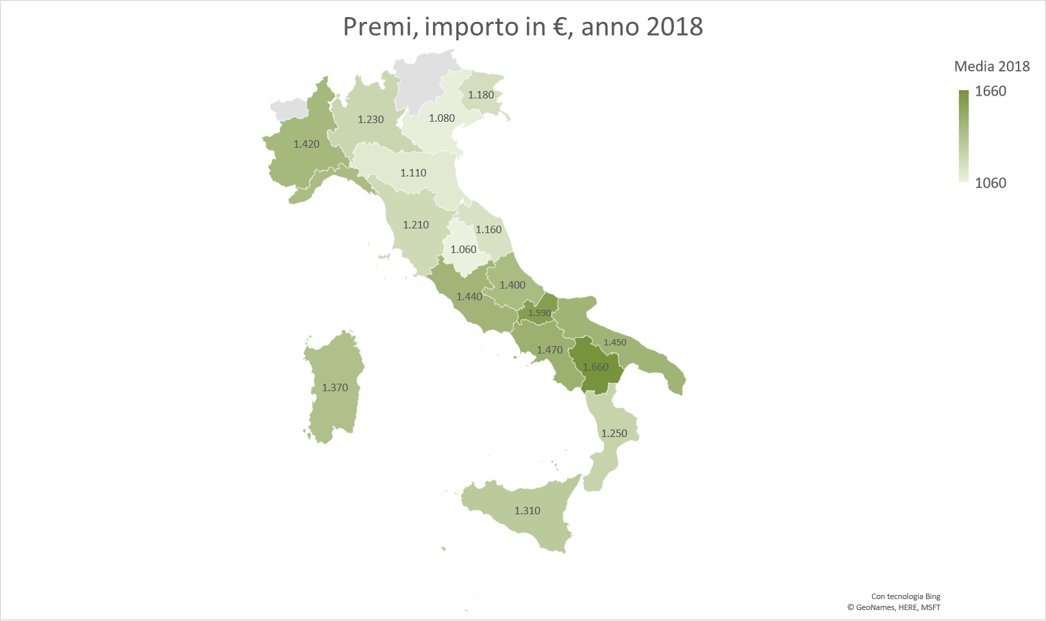
Premi procapite medi, 2017

Slide 4
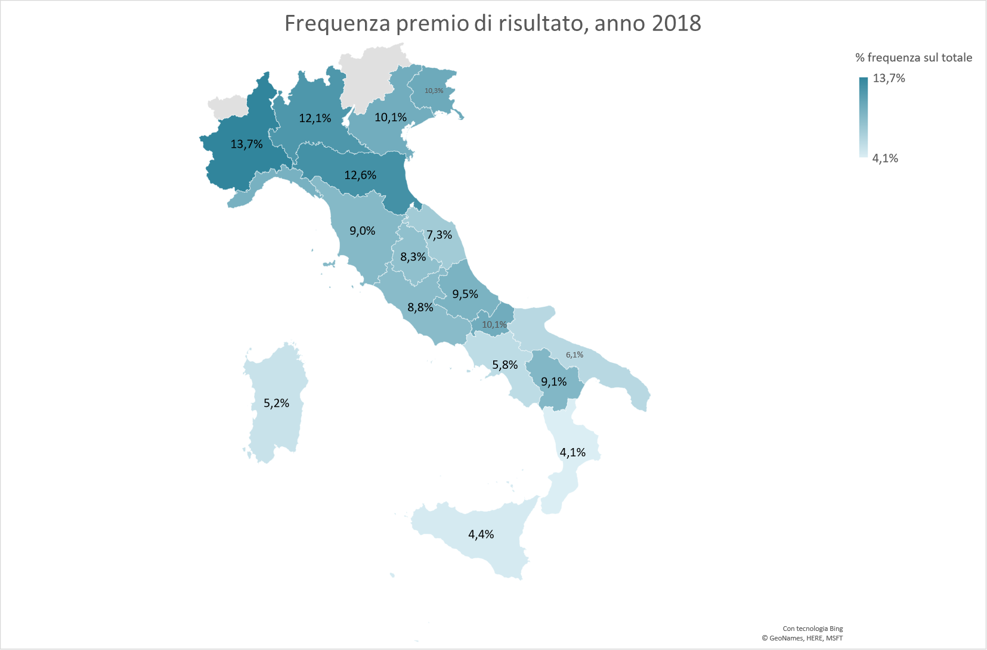
Frequenza «lavoratori» sul totale, 2017
Media naz.le
9,3%

Slide 5
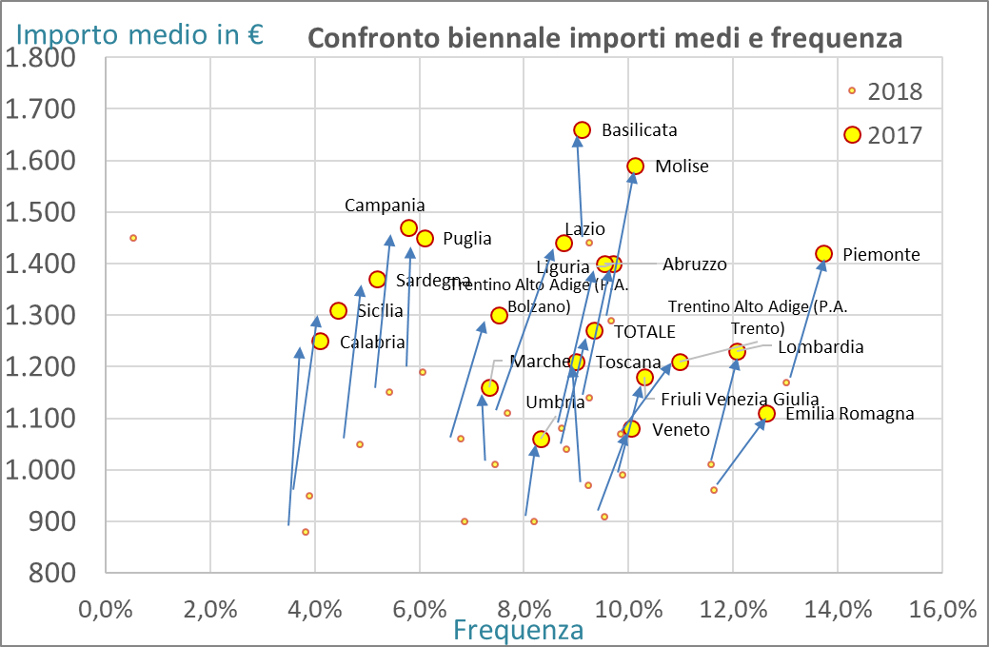
2016
2017

Slide 6
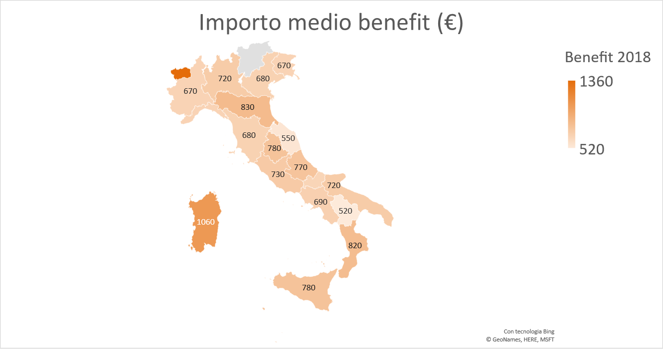
Benefit 2017

Slide 7
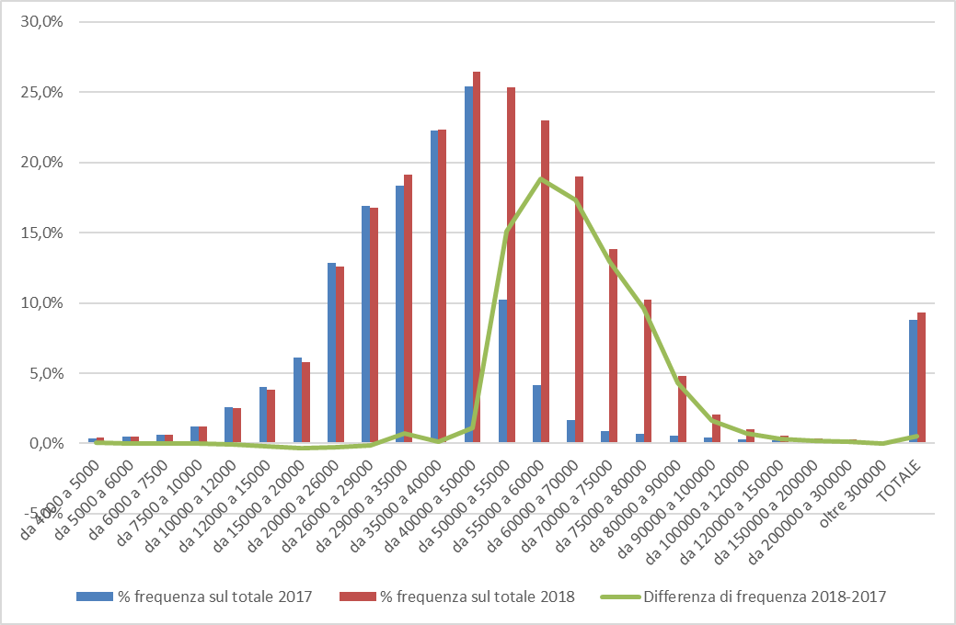
Confronto 2017-2016 sulla frequenza dei dichiaranti premi sul totale contribuenti dipendenti
2016
2017
2017-2016

Slide 8
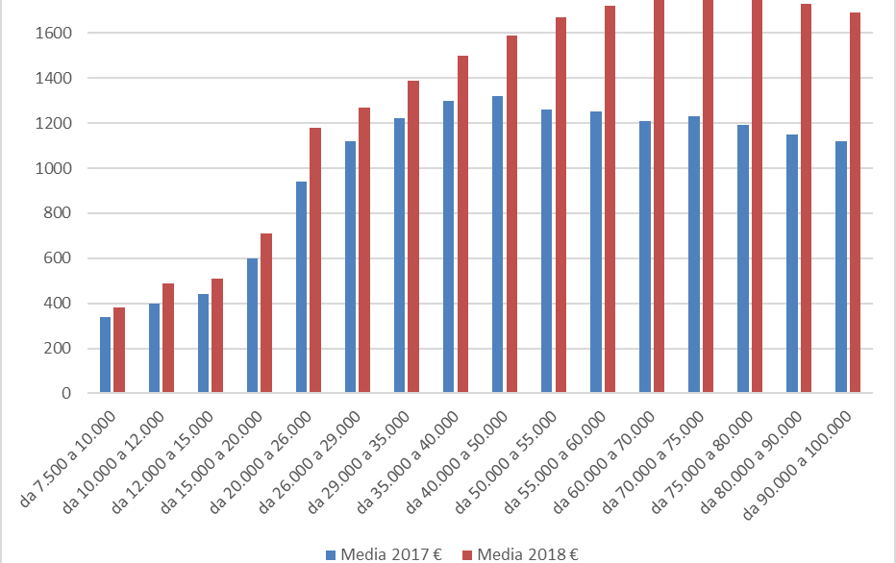
Importi medi dei premi per classe di reddito (dipendente)
Media 2016
Media 2017

Slide 9
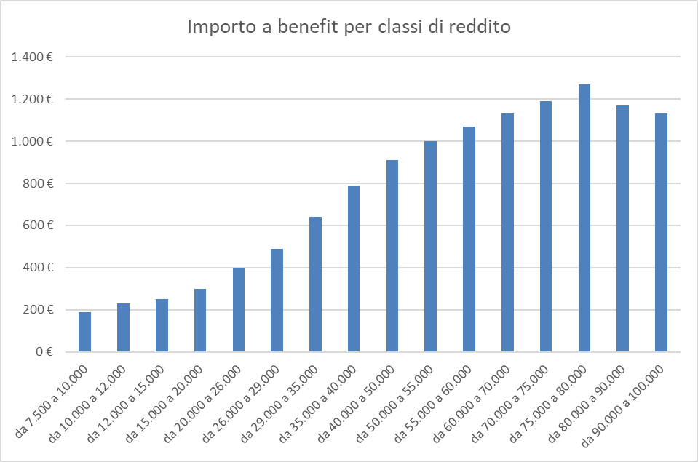
Benefit, importi medi per regione
2017

Slide 10
Glossario
PREMI DI PRODUTTIVITA’
Compensi per incrementi di produttività, innovazione ed altri elementi di competitività e redditività, erogati a livello aziendale a lavoratori dipendenti del settore privato, con contratto di lavoro a tempo determinato ed indeterminato, per i quali è prevista una tassazione sostitutiva dell'Irpef e delle addizionali. Da tali somme sono escluse le retribuzioni premiali sotto forma di benefit.
2017 (Redditi del 2016) Per il 2016 la tassazione agevolata del 10% è stata reintrodotta con la Legge di Bilancio 2016 e riguarda i percettori di reddito di lavoro dipendente (Settore privato) non superiore a 50.000 euro nell'anno precedente per le somme non superiori a 2.000 euro. Il limite di tali somme è aumentato fino ad un importo non superiore a 2.500 euro per le aziende che coinvolgono pariteticamente i lavoratori nell'organizzazione del lavoro.
2018 (Redditi del 2017). La tassazione agevolata del 10% è stata reintrodotta con la Legge di Bilancio 2016 e riguarda i percettori di reddito di lavoro dipendente (Settore privato) non superiore a 80.000 euro nell'anno precedente per le somme non superiori a 3.000 euro. Il limite di tali somme è aumentato fino ad un importo non superiore a 4.000 euro per le aziende che coinvolgono pariteticamente i lavoratori nell'organizzazione del lavoro e se i contratti collettivi aziendali o territoriali sono stati stipulati fino al 24 aprile 2017.
BENEFIT
Sono retribuzioni premiali che, a richiesta del lavoratore e purchè previsto dalla contrattazione di livello, sono erogate sotto forma di prestazioni, opere, servizi corrisposti al dipendente in natura o sotto forma di rimborso spese aventi finalità che è possibile definire di rilevanza sociale. I benefit non sono assoggettati ad alcuna imposizione entro i limiti dell’importo del premio agevolabile.
(Note e dati rielaborati da fonte MEF – si ringrazia Andrea Scaglioni per il lavoro di elaborazione)

